Slide 1

던전 농부
20221840 김용현

Slide 2

개발 계획 대비 현재 진행 상황 (평균 90%)
주차 | 예상 | 결과 | 진행률
1주 | 리소스 수집, 마을 기본 구성 | 리소스 수집, 마을 기본 구성 완료 | 100%
2주 | 캐릭터 구현 | 캐릭터 구현 완료 | 100%
3주 | 농사 시스템 구현 | 농사 시스템 구현 완료 (작물 추가 예정) | 90%
4주 | 던전 맵 생성 및 전투 시스템 구현 | 던전 맵 생성 완료, 전투 시스템 미구현 몬스터 좀비 -> 고블린으로 수정 | 70%
5주 | 인벤토리 시스템 설계 |  | 0%
6주 | NPC 퀘스트 시스템 구현 |  | 0%
7주 | 무기 강화, 최종 보스 전투 구현 |  | 0%
8주 | UI , 하루 루프 구현 |  | 0%
9주 | 버그 수정 |  | 0%

Slide 3
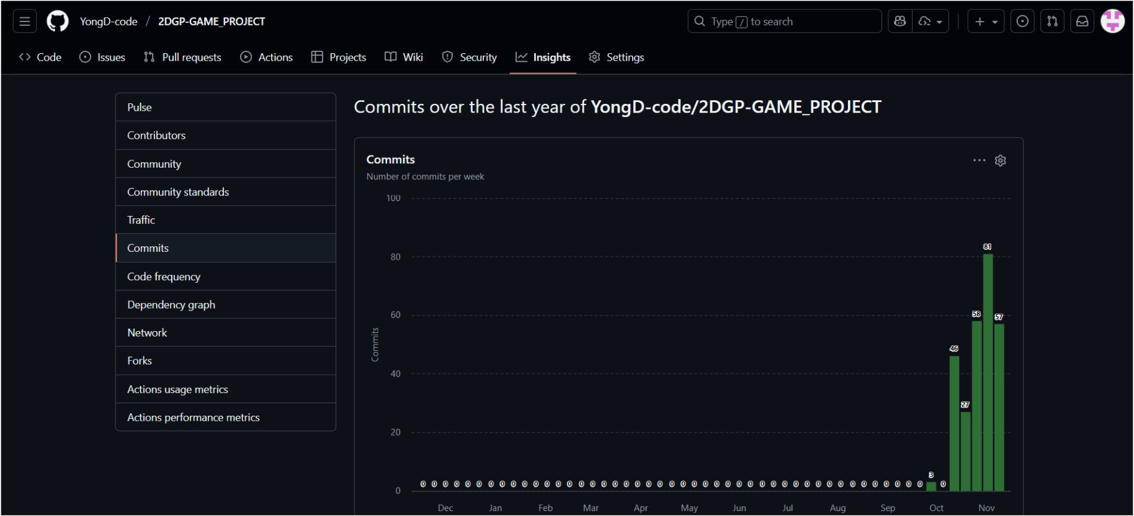
github 커밋 통계

